Slide 1

TRƯỜNG TIỂU HỌC PHÚC LỢI
TIẾNG VIỆT 1

Slide 2
01
NHẬN BIẾT

Slide 3

ôp
Mưa rào lộp độp, ếch nhái tụ họp thi hát, cá cờ há miệng đớp mưa.
ôp
op
ơp

Slide 4
Bài 54: op ôp ơp

Slide 5
02
ĐỌC

Slide 6

op
ôp
ơp
h
op
op
họp

Slide 7
op
op
op
cọp
góp
họp
ôp
ôp
hộp
tốp
ôp
xốp
ơp
ơp
hợp
lớp
ơp
lợp

Slide 8
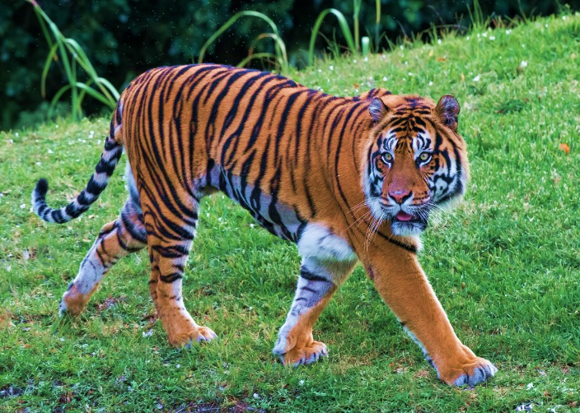
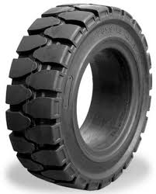

con cọp
lốp xe
tia chớp

Slide 9
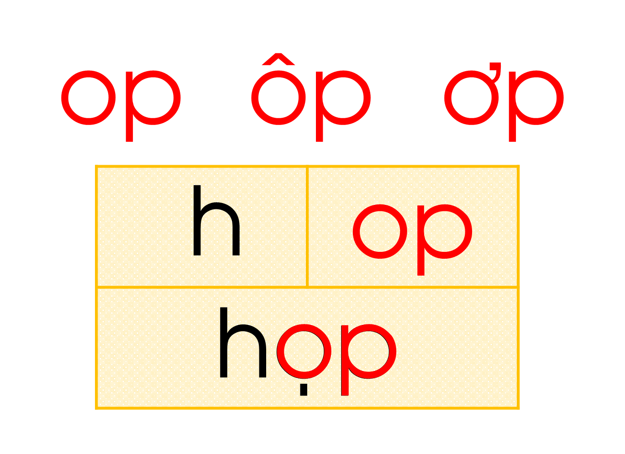
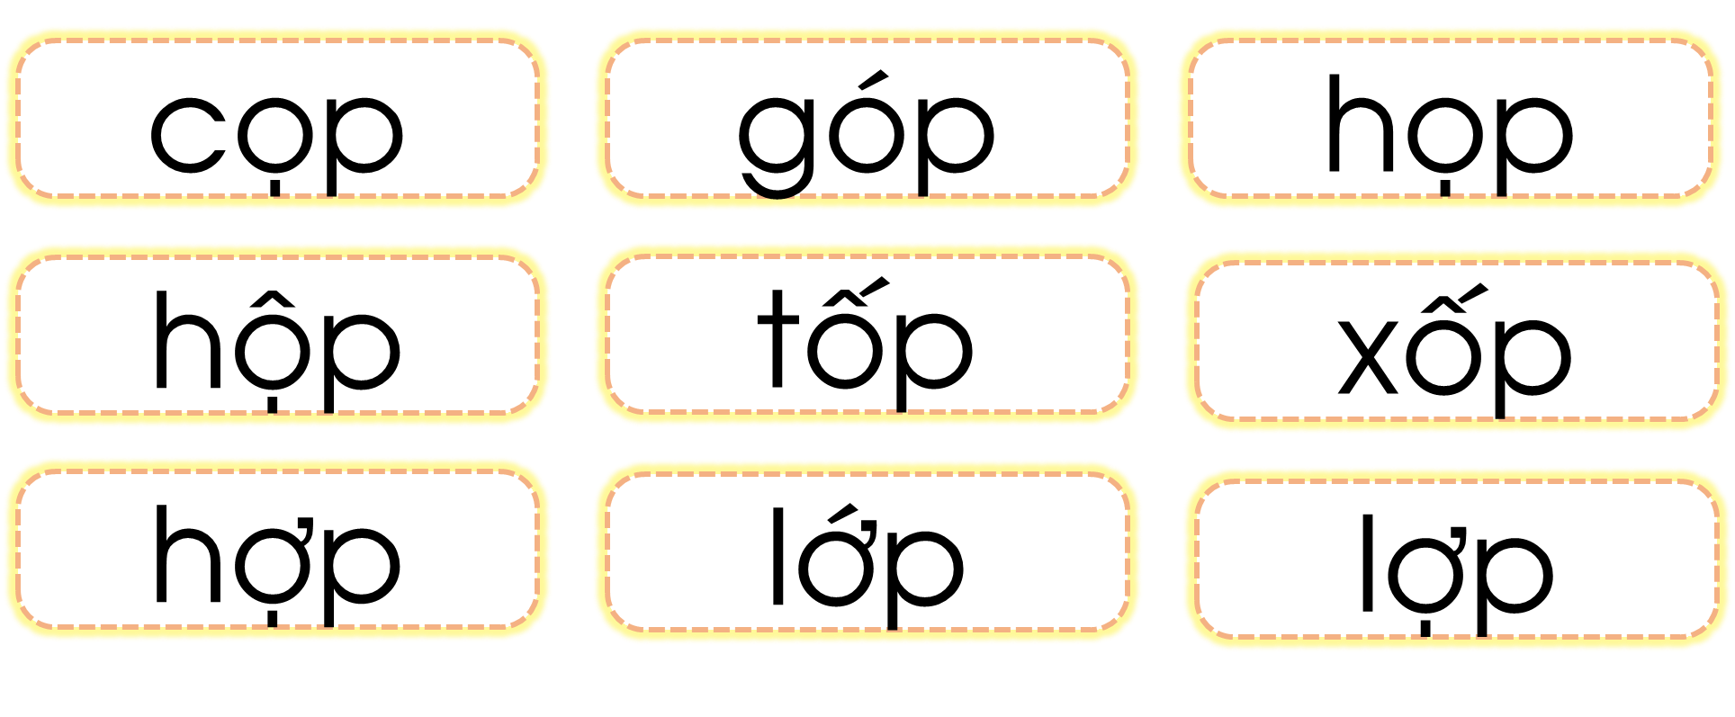


Slide 10
op
ôp
ơp
h
op
op
họp

Slide 11
03
VIẾT

Slide 12



Slide 13


Slide 14


Slide 15




Slide 16

Ǉia
ġ

Slide 17
04
ĐỌC

Slide 18
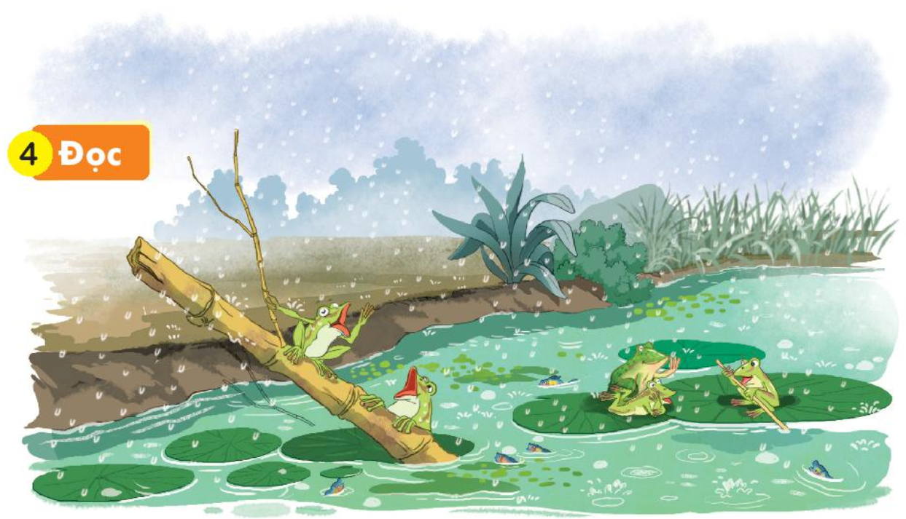


Slide 19
Mưa rào lộp độp. Họ làm mái nhà tụ họp thi hát đón cơn mưa đầu mùa. Mặt ao ran ran bài ca ì ọp, ì ọp. Đàn cá cờ lóp ngóp bơi đến, lâu lâu lại ngoi lên đớp mưa.
ôp
ôp
op
op
op
op
op
ơp

Slide 20
Luyện đọc tiếng:
độp
lóp
đớp
Luyện đọc từ:
lộp độp
lóp ngóp
đớp
ran ran
ì ọp

Slide 21
Luyện đọc cụm từ:
tụ họp thi hát
cơn mưa đầu mùa

Slide 22
1
2
Mưa rào lộp độp. Họ làm mái nhà tụ họp thi hát đón cơn mưa đầu mùa. Mặt ao ran ran bài ca ì ọp, ì ọp. Đàn cá cờ lóp ngóp bơi đến, lâu lâu lại ngoi lên đớp mưa.
3
4

Slide 23
05
NÓI

Slide 24

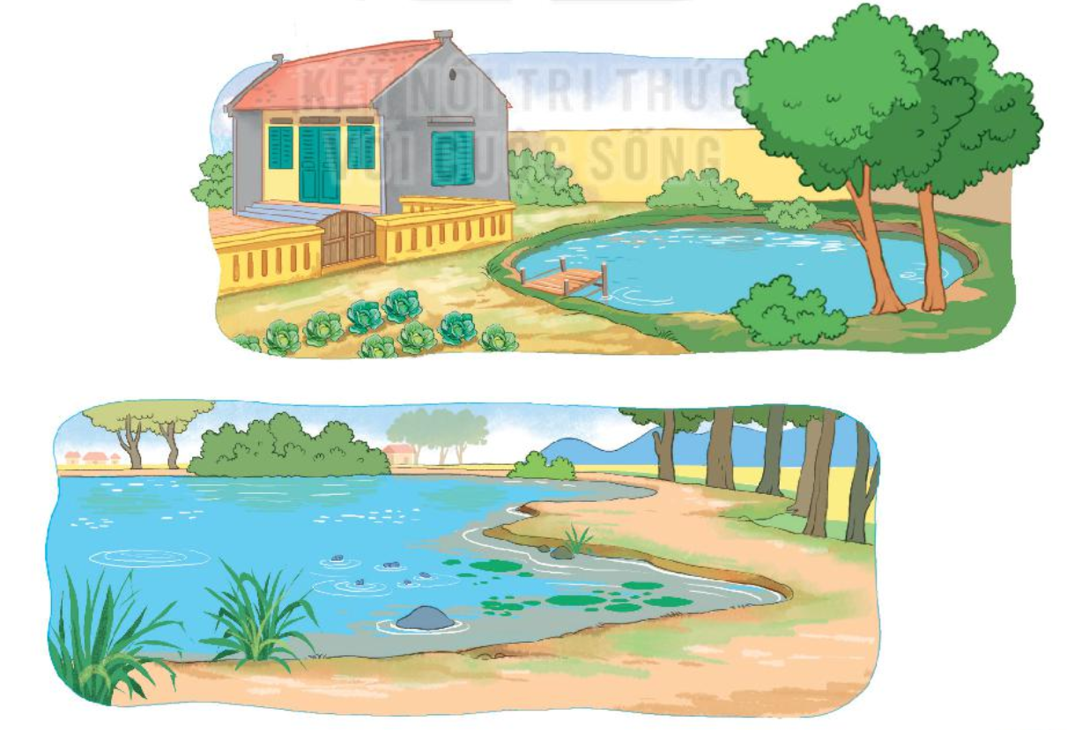
Ao hồ

Slide 25

HOẠT ĐỘNG TIẾP NỐI

